Slide 1
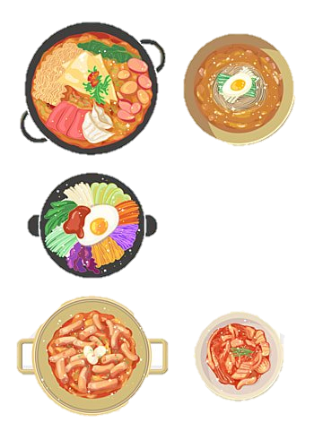
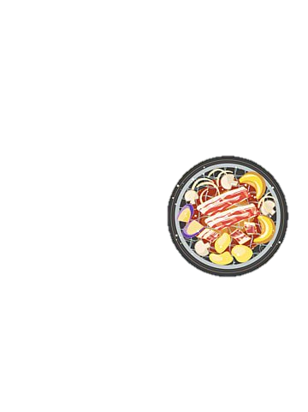
MID PROJECT 2
DACON
구내식당 식수 인원 예측
AI 경진대회
으쌰으쌰 4조 (1석 4조)
2023.04.06

Slide 2
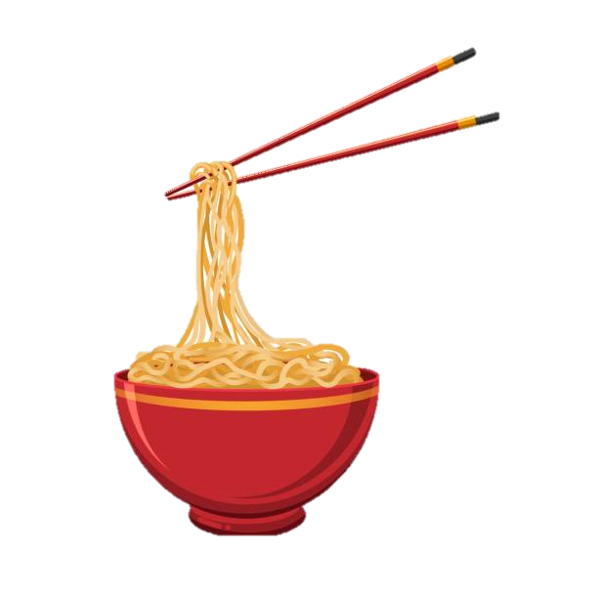






MID PROJECT 2
1석 4조
팀원 소개
김 성 우
김 현 아
(PPT 제작 및 발표)
김 조 은
김 희 묵
김 준 호
정 지 원
2023.04.06

Slide 3
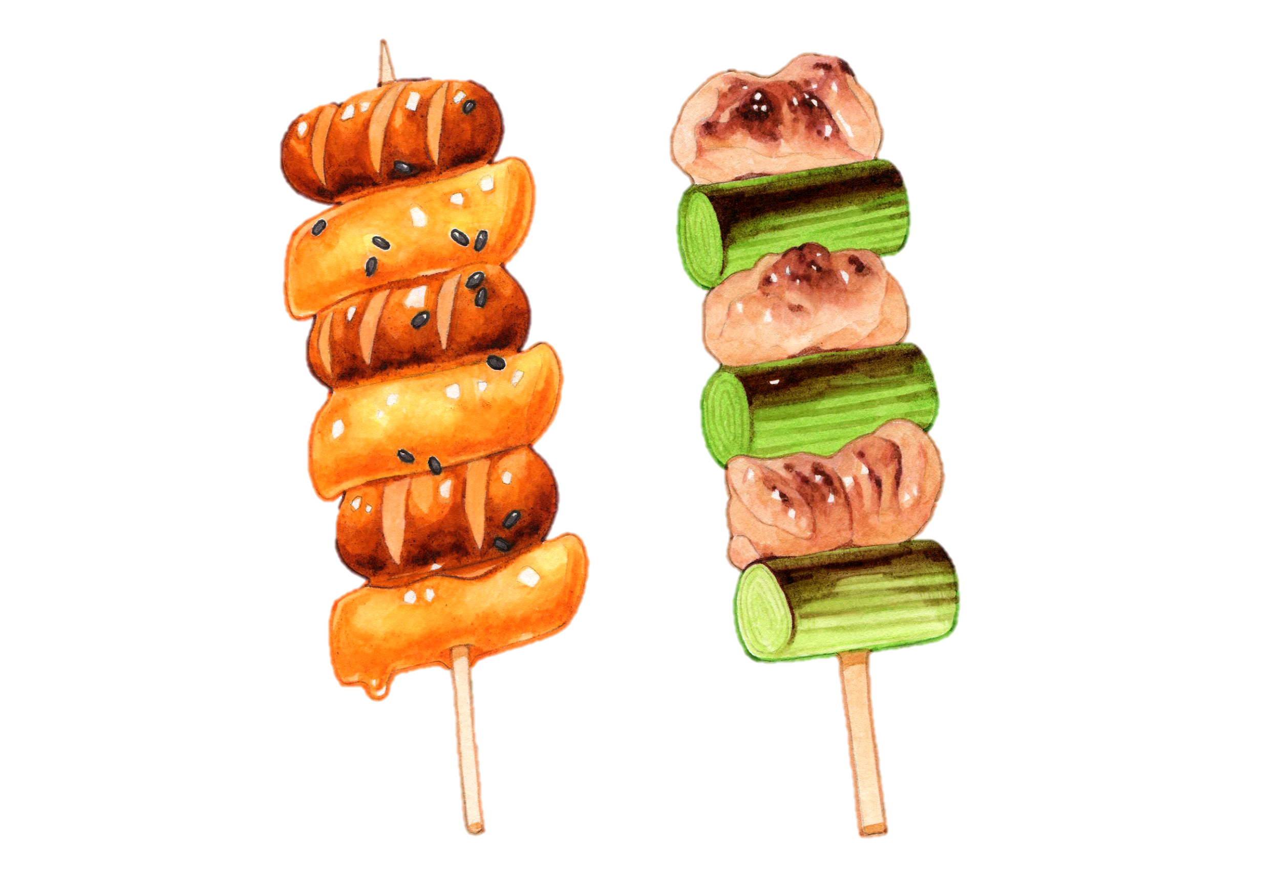
MID PROJECT 2
목 차
1
프로젝트 주제 소개
;
DACON 구내식당 식수 인원 예측 AI 경진대회
2
가설 설정
;
참고 논문 / 피처 예측
3
선정된 최적의 피처
;
선택된 소수의 피처
4
선정되지 못한 피처들
;
국가별 메뉴 범주화 / 반찬 개수 / 날씨 관련 피처
5
결론 및 회고
;
머신러닝 시행착오 / 팀원별 자기평가 / 개선점
2023.04.06

Slide 4
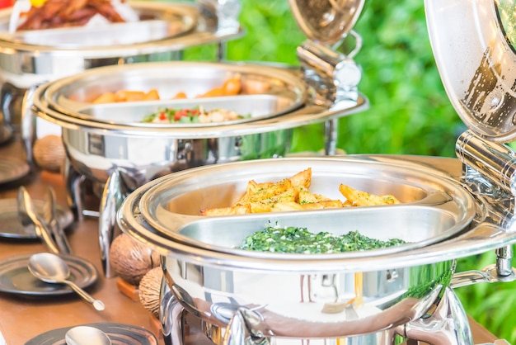



1
MID PROJECT
프로젝트 주제 소개
DACON 구내식당 식수 인원 예측 AI 경진대회
으쌰으쌰
4팀
1석 4조

Slide 5

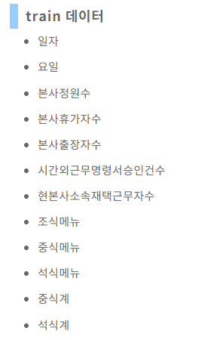
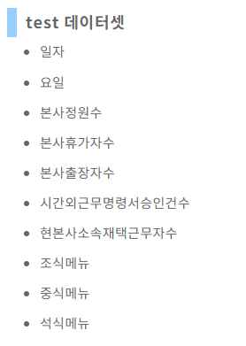
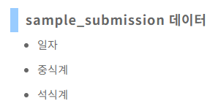
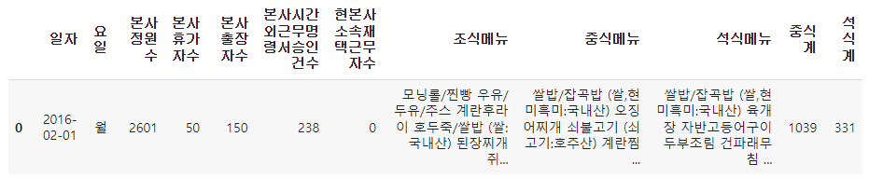
1
MID PROJECT 2
데이터 소개
아이디어 회의
인기 있는 메뉴?
메뉴를 다양하게 범주화해보기
새로 내보이는 메뉴명 앞에는 (New)가 붙는다
메뉴별 중요소/선호도에 따라 다른 가중치?
일별 식사인원수 대비 중식/석식계 비율 계산하기
코로나 전/후 식수 비교하기
코로나 거리두기가 식수에 영향을 미칠까?
매주 수요일 야근 없는 자기계발의 날이 있다
월별/요일별 식수 비교해보기
1,2,3월과 9,10월 중식계가 높다
석식은 2,3월과 10월이 높다
2,3월에 식수가 많은 이유가 날이 추워서인지?
회사가 바쁜 기간이 식수와 관련있는지?
요일에 따른 피처의 특징 탐색해보기
요일은 숫자로 변환하여 사용하기
메뉴도 원핫인코딩하여 사용하기
…
2023.04.06
Notes:
한국토지주택공사 본사의 데이터

Slide 6

1
MID PROJECT 2
‘1석 4조’의 프로젝트 주제
정확한 식수 예측
→ 이에 대한 기준은 DACON 점수로 결정함.
2023.04.06

Slide 7
2
MID PROJECT
가설설정
참고 논문 / 피처 예측
으쌰으쌰
4팀
1석 4조

Slide 8
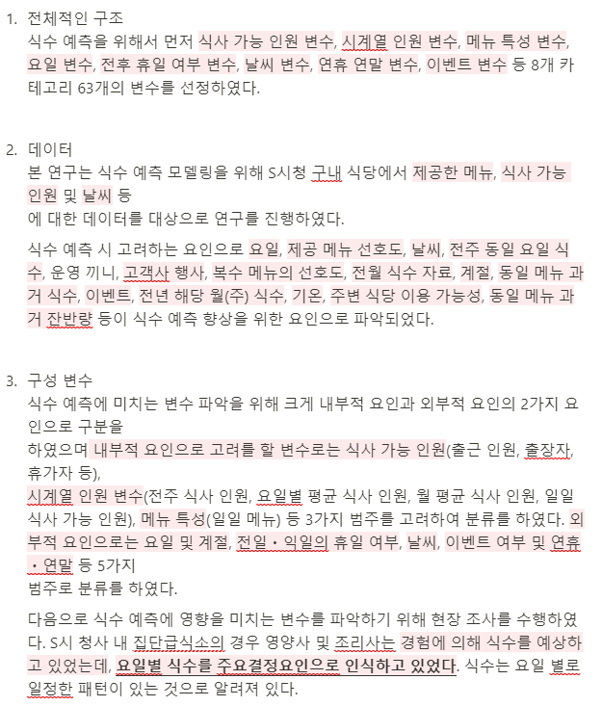
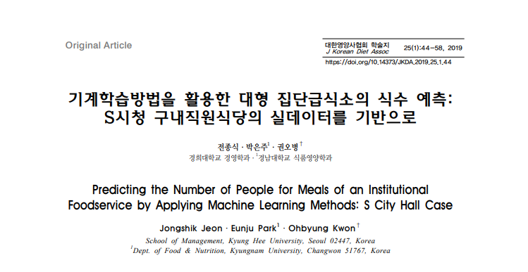
2
MID PROJECT 2
피처 선택
참고 논문)
2023.04.06

Slide 9
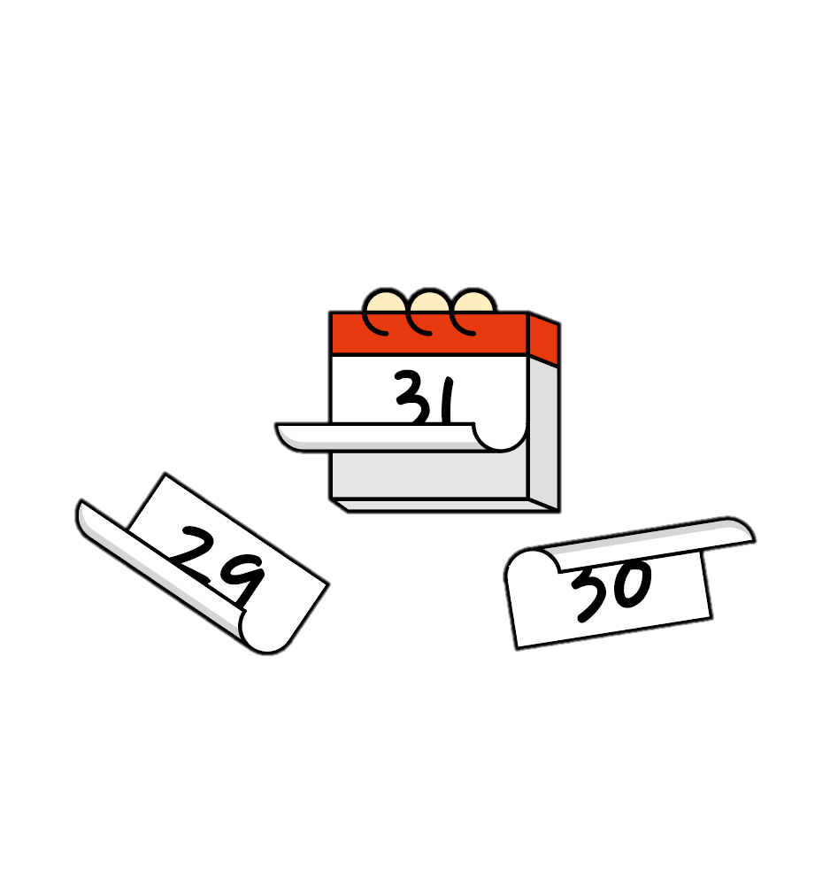

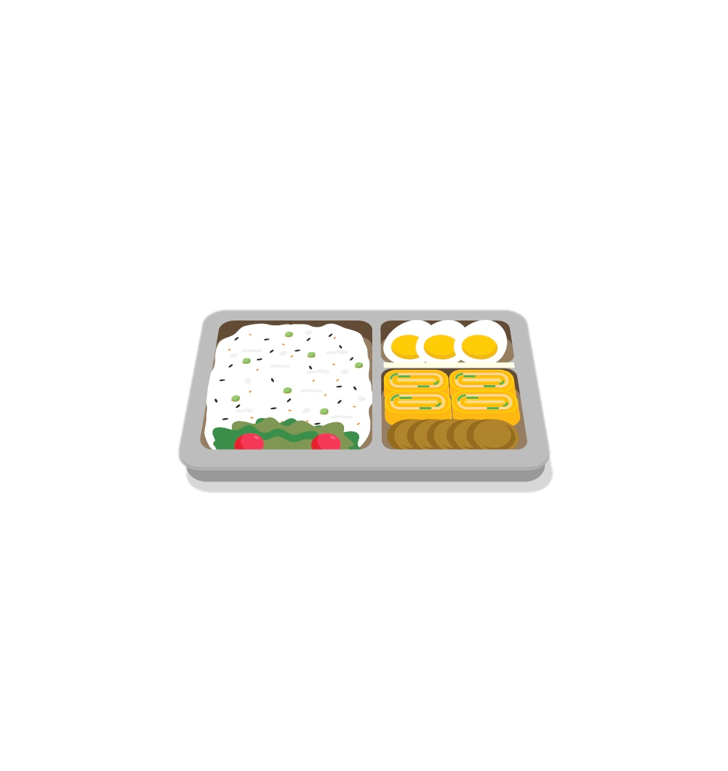

2
MID PROJECT 2
피처별 가설설정
날짜 관련
인원수 관련
공휴일은 식수 인원에 영향을 줄 것이다.
요일은 식수 인원에 영향을 줄 것이다.
출근 인원은 식수 인원에 영향을 줄 것이다.
야근 인원은 석식 인원에 영향을 줄 것이다.
메뉴 관련
날씨 관련
선호도가 높은 음식이 나오는 날 식수가 높을 것이다.
반찬 개수가 식수 인원에 영향을 줄 것이다.
기온의 변화는 식수 인원에 영향을 줄 것이다.
강수량은 식수 인원에 영향을 줄 것이다.
2023.04.06

Slide 10

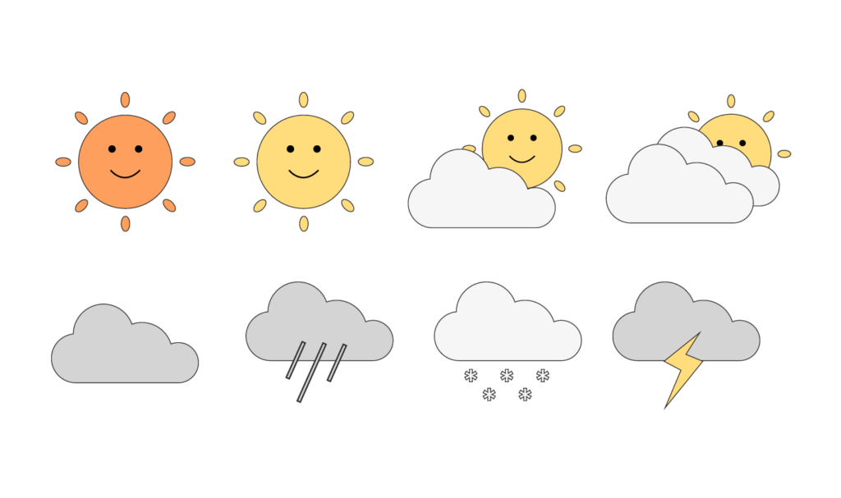
2
MID PROJECT 2
팀원별 선택 피처
공통
요일, 식사가능인원, 식사비율
김 성 우
김 조 은
김 준 호
김 현 아
김 희 묵
정 지 원
- 식단 메뉴
- 재료별 범주화
- 식단 메뉴
- 종류별 범주화
- 반찬 개수
- 인원 수 스케일링
- 계절
- 날씨별 범주화
- 식단 메뉴
- 조리방법별 범주화
- 공휴일 자료
- 연차쓰기 좋은 날
개인
닭, 돼지, 소, 떡,
오리, 해물 등
인기 있는 메뉴,
메뉴별 선호도
Min-Max, log1p
불쾌지수, 폭염,
한파, 강수량
볶음, 찜, 구이 등
2023.04.06

Slide 11
3
MID PROJECT
선정된 최적의 피처
선택된 소수의 피처
으쌰으쌰
4팀
1석 4조

Slide 12
3
MID PROJECT 2
최종 선택 피처
[ train_lunch 데이터셋 ]
[ train_dinner 데이터셋 ]
0 | 1 | 2 | 3 | 4 | 5
월 | 일 | 요일 | 공휴일전 | 공휴일후 | 연차 쓰기 좋은 날
6 | 7 | 8 | 9 | 10 | 11
식사가능인원 | 야근수 | 휴가자수 | 재택근무자수 | 출장자수 | 반찬1
12 | 13 | 14
국 | 메인메뉴범주 _볶음 | 중식계
0 | 1 | 2 | 3 | 4 | 5
월 | 일 | 요일 | 공휴일전 | 공휴일후 | 연차 쓰기 좋은 날
6 | 7 | 8 | 9 | 10 | 11
식사가능인원 | 야근수 | 휴가자수 | 재택근무자수 | 출장자수 | 반찬1
12 | 13 | 14
국 | 메인메뉴범주 _볶음 | 석식계
2023.04.06

Slide 13
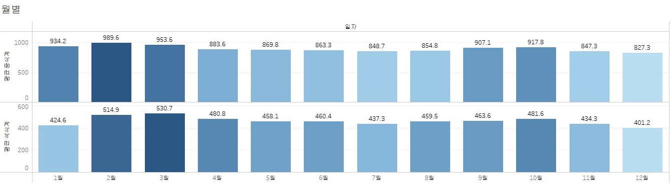
3
MID PROJECT 2
날짜 관련 피처
0 | 1 | 2 | 3 | 4 | 5
월 | 일 | 요일 | 공휴일전 | 공휴일후 | 연차 쓰기 좋은 날
2023.04.06

Slide 14
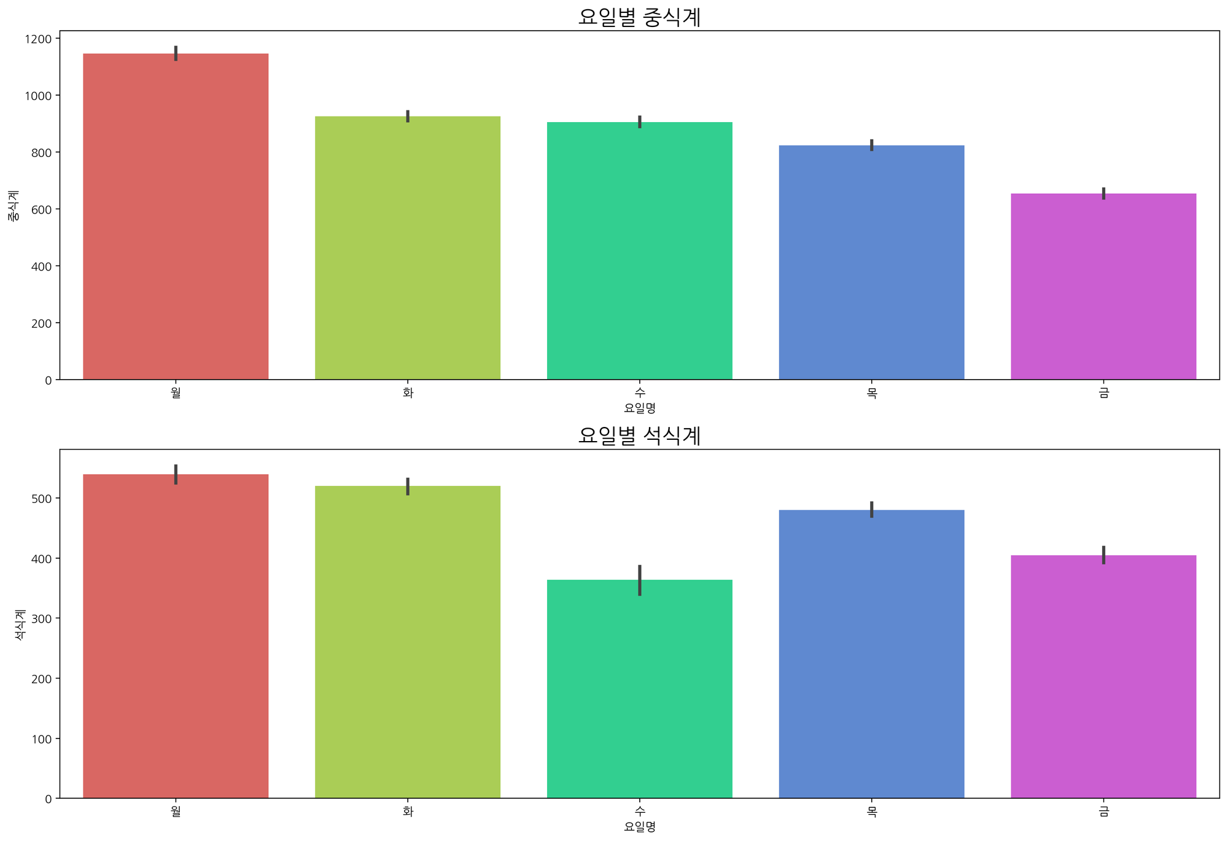
3
MID PROJECT 2
날짜 관련 피처
0 | 1 | 2 | 3 | 4 | 5
월 | 일 | 요일 | 공휴일전 | 공휴일후 | 연차 쓰기 좋은 날
2023.04.06

Slide 15
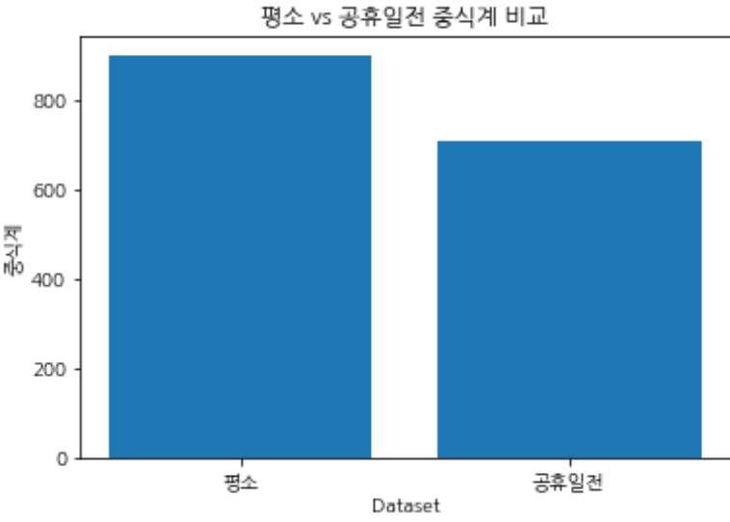
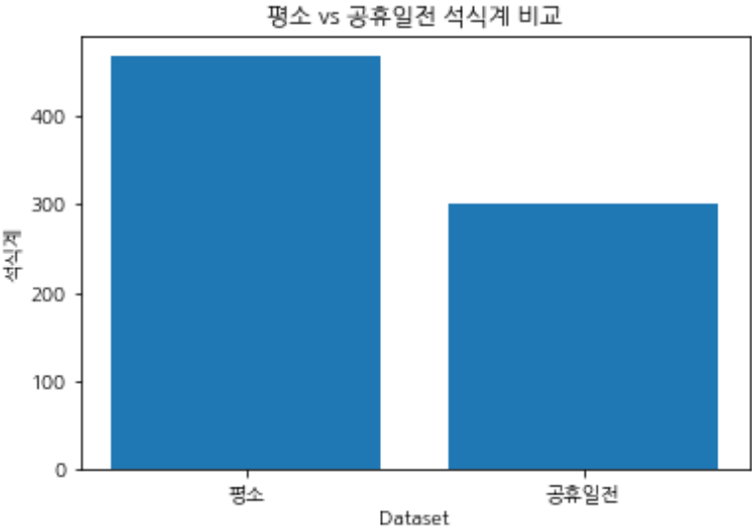
3
MID PROJECT 2
날짜 관련 피처
0 | 1 | 2 | 3 | 4 | 5
월 | 일 | 요일 | 공휴일전 | 공휴일후 | 연차 쓰기 좋은 날
평소 vs 공휴일 전 ‘중식계’, ‘석식계’ 비교
공휴일 전에 평소보다 중식계 수요가 200명 가량 적은 것을 확인할 수 있다. 석식계는 약 150명이 줄었다.
공휴일 전에 회사 내에 인원이 더 적어서 그런 것은 아닐지 알아보았다.
2023.04.06

Slide 16
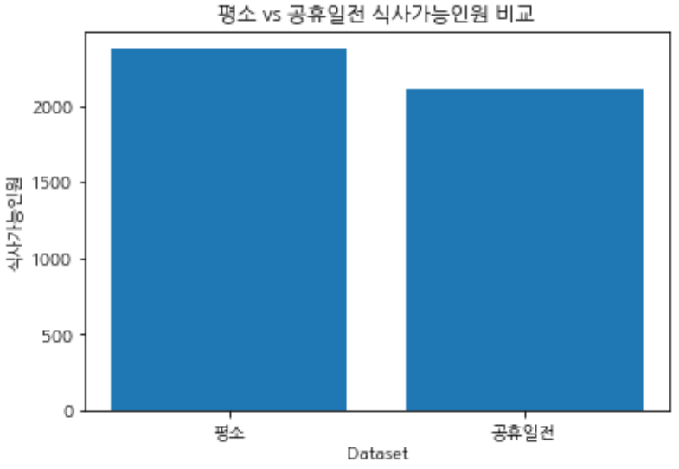
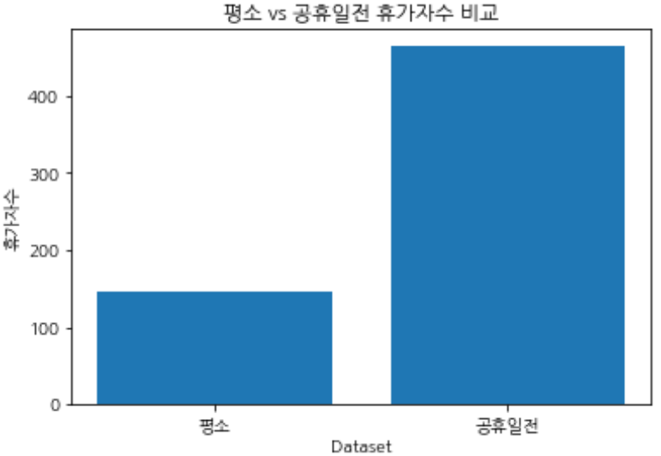
3
MID PROJECT 2
날짜 관련 피처
0 | 1 | 2 | 3 | 4 | 5
월 | 일 | 요일 | 공휴일전 | 공휴일후 | 연차 쓰기 좋은 날
평소 vs 공휴일 전 ‘식사가능인원’, ‘휴가자수’ 비교
회사 내에 남아있는 인원이 평소보다 공휴일 전에 260명 가량 더 적었다.
공휴일 전에 식사가능인원이 적은 이유로 휴가자수를 예측해보았다.
2023.04.06

Slide 17
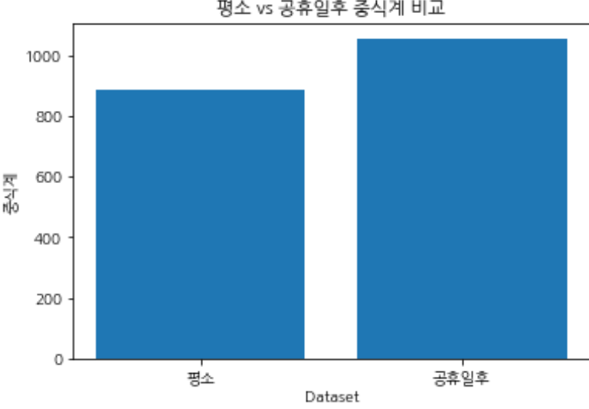
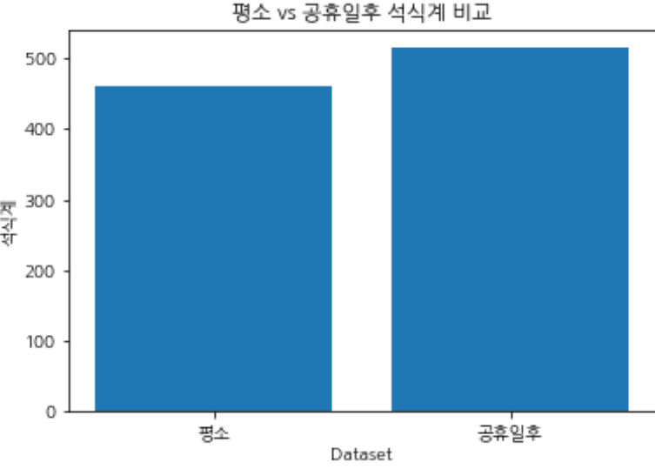
3
MID PROJECT 2
날짜 관련 피처
0 | 1 | 2 | 3 | 4 | 5
월 | 일 | 요일 | 공휴일전 | 공휴일후 | 연차 쓰기 좋은 날
평소 vs 공휴일 후 ‘중식계’, ‘석식계’ 비교
공휴일 후에는 평소보다 중식계, 석식계 모두 수요가 많았다. 이는 공휴일 전에 식사 수요가 평소보다 적었던 것과 대비되는 결과이다.
2023.04.06

Slide 18
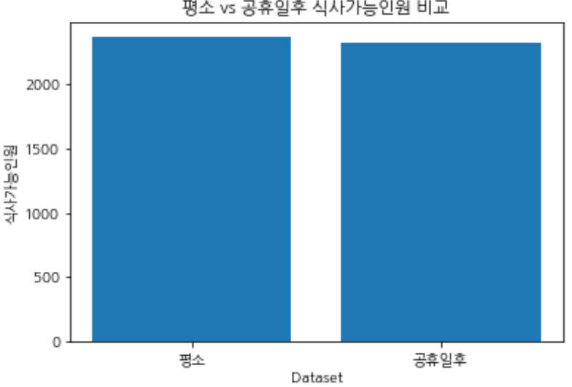
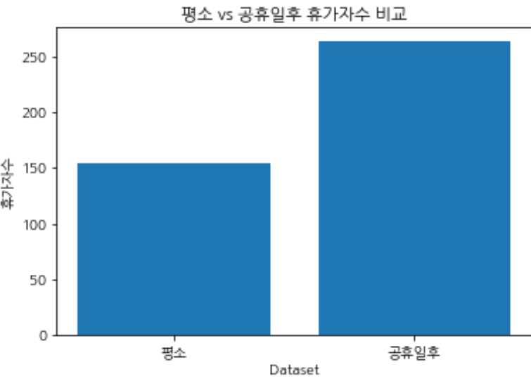
3
MID PROJECT 2
날짜 관련 피처
0 | 1 | 2 | 3 | 4 | 5
월 | 일 | 요일 | 공휴일전 | 공휴일후 | 연차 쓰기 좋은 날
평소 vs 공휴일 후 ‘식사가능인원’, ‘휴가자수’ 비교
공휴일 후의 식사가능인원은 평소보다 약간 적은 것을 확인할 수 있었다.
그럼에도 중식계, 석식계 수가 높았던 것을 통해 공휴일 후에는 직원들이 사내식당에서 식사를 해결하려는 경향이 있다는 것을 알 수 있다.
2023.04.06

Slide 19
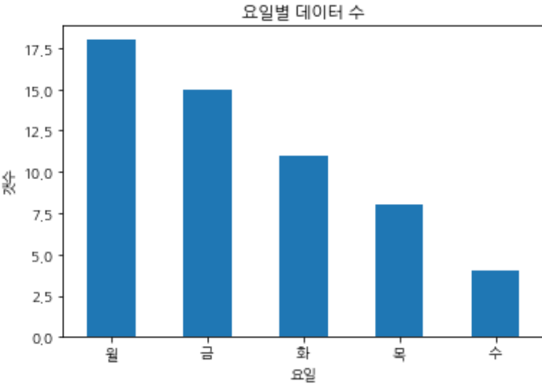
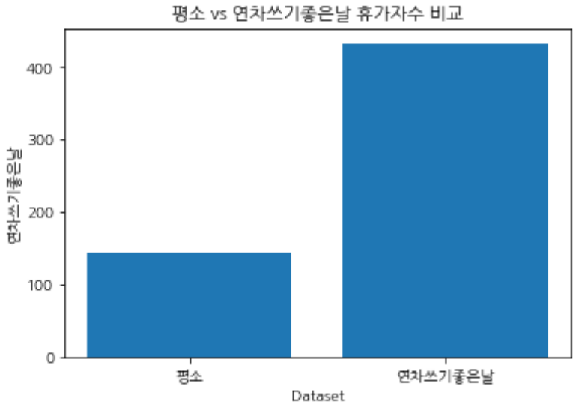
3
MID PROJECT 2
날짜 관련 피처
0 | 1 | 2 | 3 | 4 | 5
월 | 일 | 요일 | 공휴일전 | 공휴일후 | 연차 쓰기 좋은 날
연차 쓰기 좋은 날 EDA
연차쓰기 좋은 날
연차 1일 사용시 4일 이상 쉴 수 있는 날
연차 2일 사용시 6일 이상 쉴 수 있는 날
선정 결과 연차쓰기 좋은 날은 주말 전/후인 월요일, 금요일이 가장 많이 선정되었고 화요일, 목요일, 수요일이 뒤를 이었다.
연차 쓰기 좋은 날의 휴가자 수는 실제로 평소보다 약 3배 정도 더 많았다.
2023.04.06

Slide 20
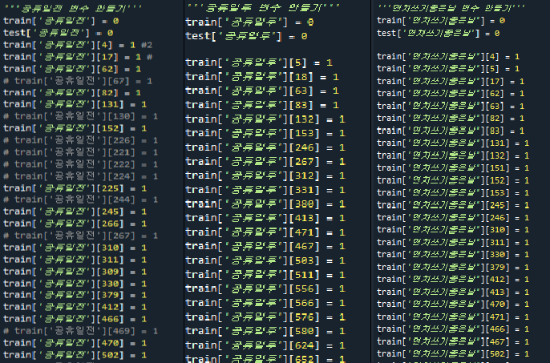
3
MID PROJECT 2
연차 쓰기 좋은 날 코드
2023.04.06

Slide 21
3
MID PROJECT 2
6 | 7 | 8 | 9 | 10
식사가능인원 | 야근수 | 휴가자수 | 재택근무자수 | 출장자수
인원수 관련 피처
피처 설명
식사가능인원
야근수
휴가자수
재택근무자수
출장자수
식사가능인원 = 본사정원 수 – ( 본사휴가자수 + 본사출장자수 + 현본사소속재택근무자수 )
= 본사시간외근무명령서승인건수
= 본사휴가자수
= 현본사소속재택근무자수
= 본사출장자수
2023.04.06

Slide 22
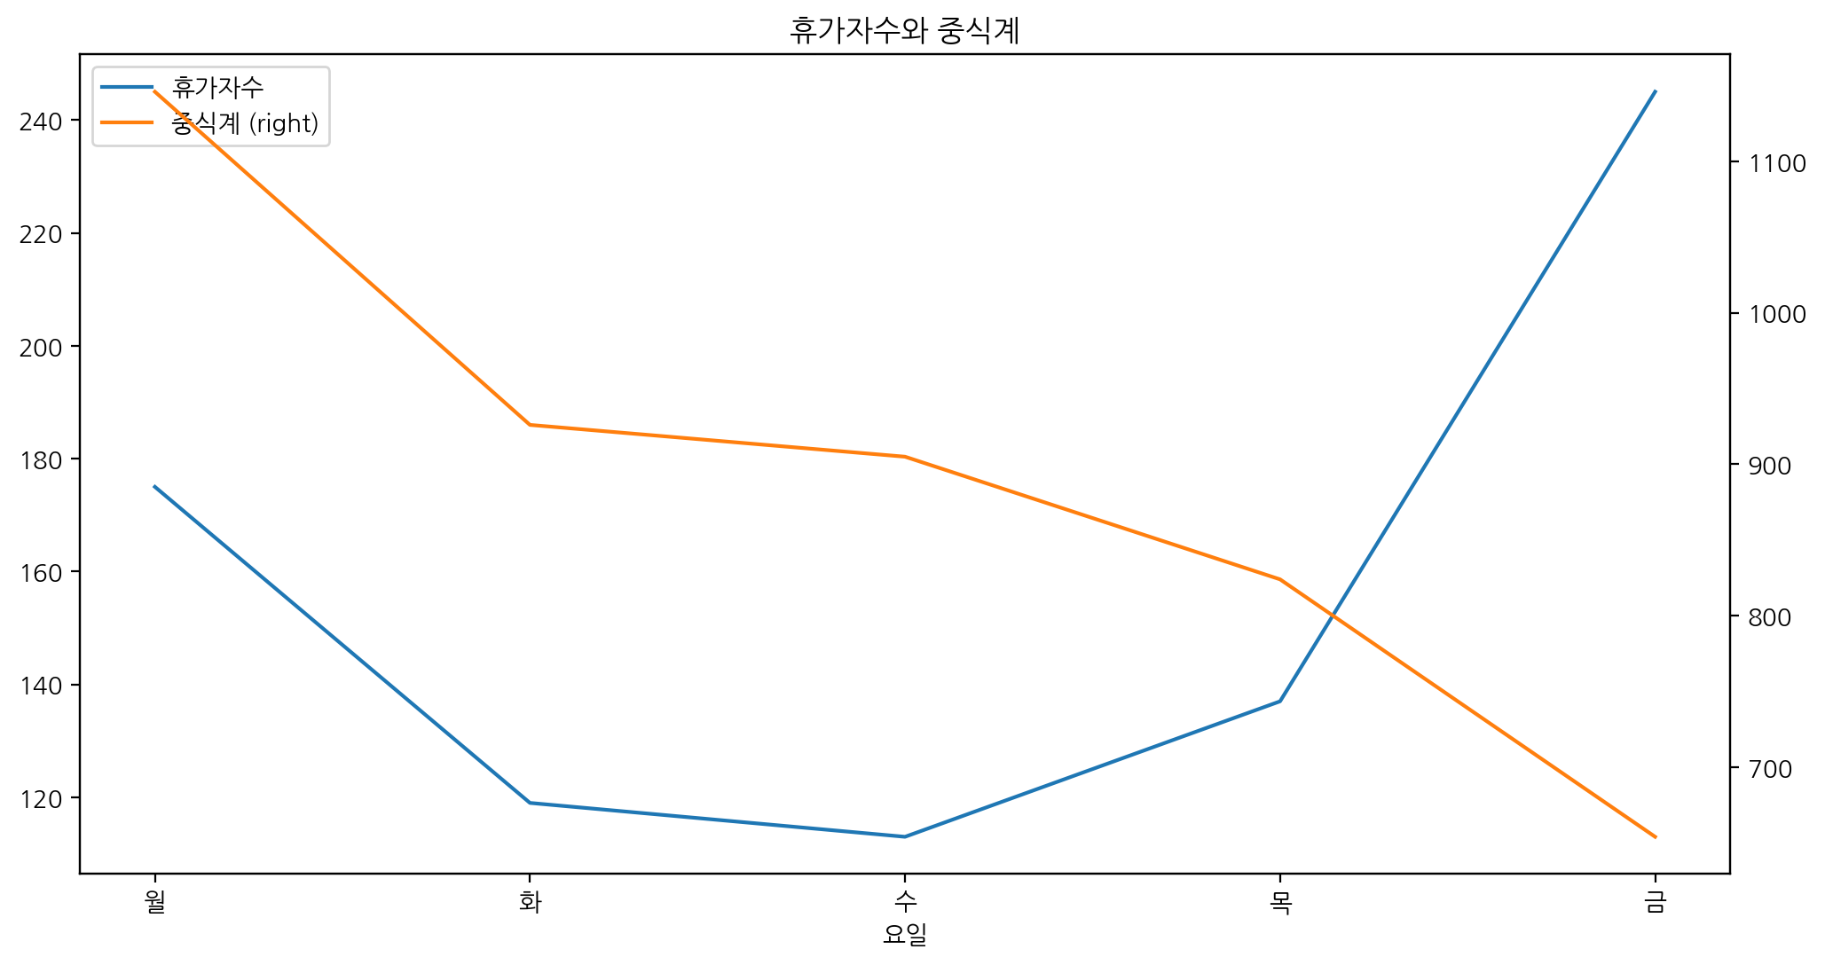
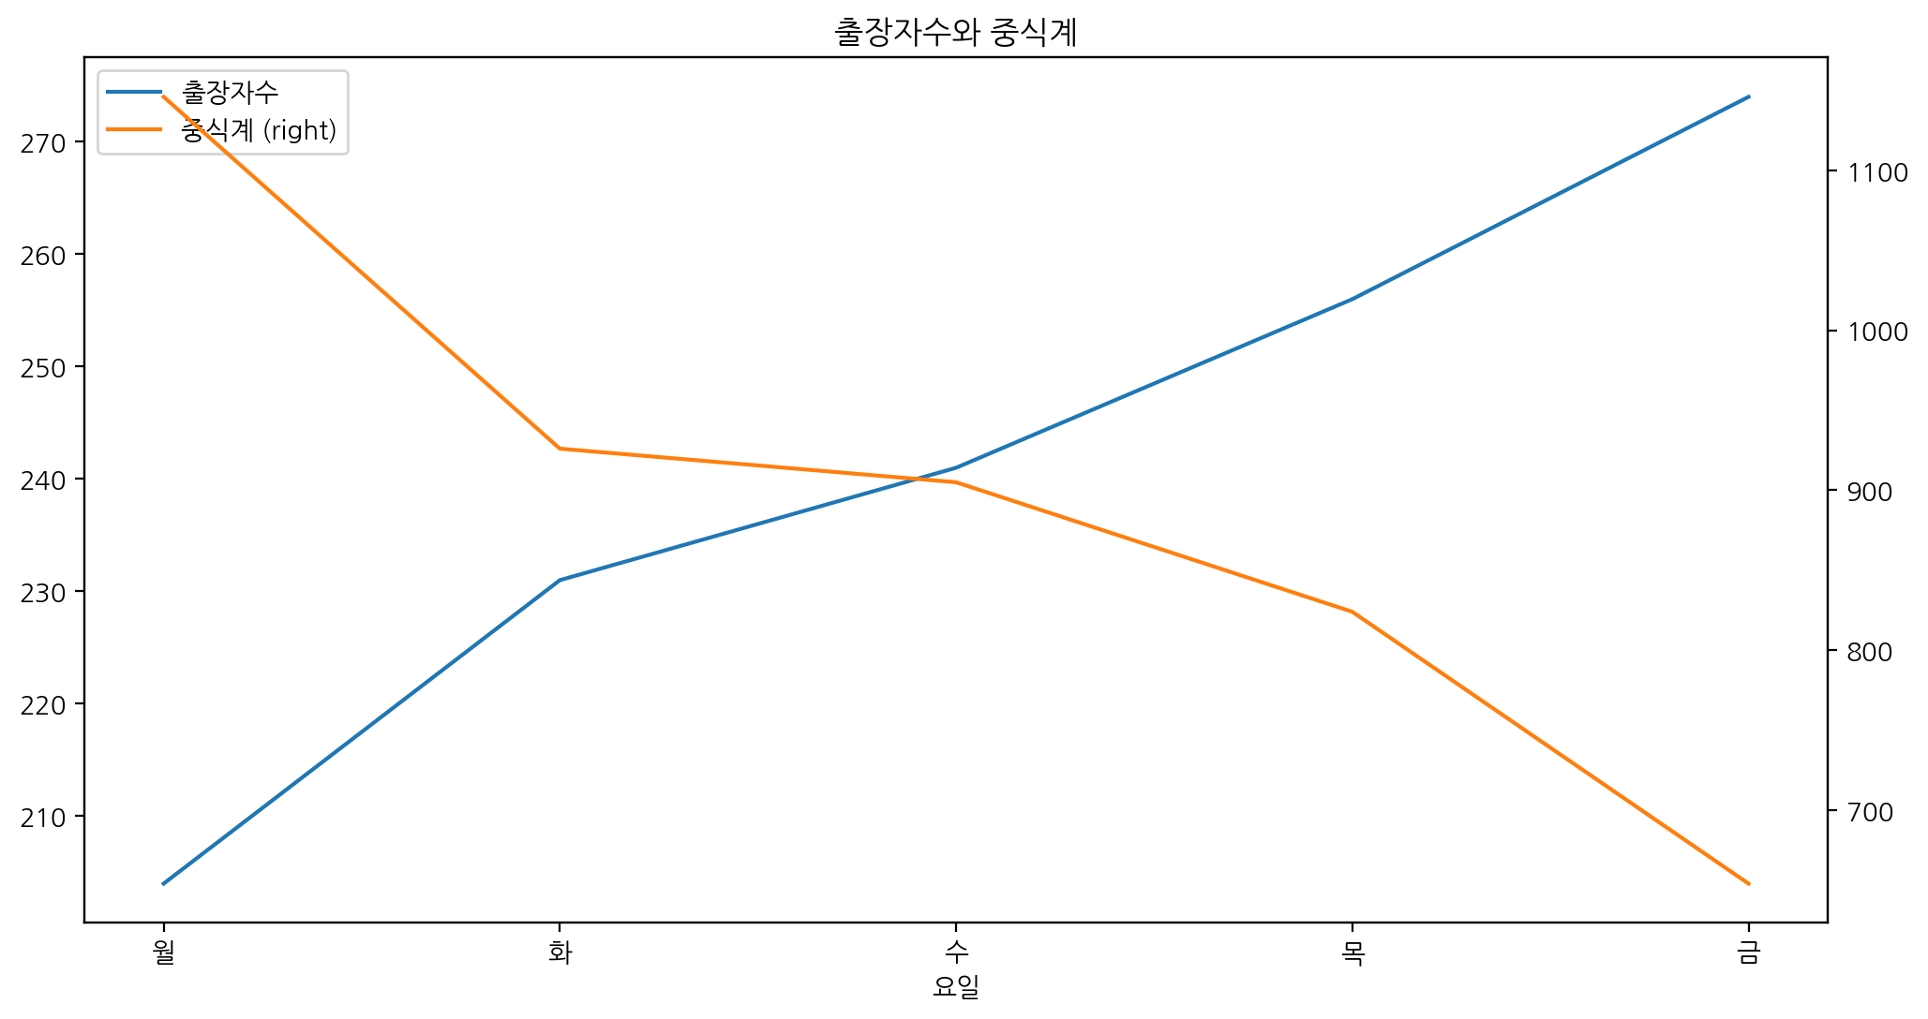
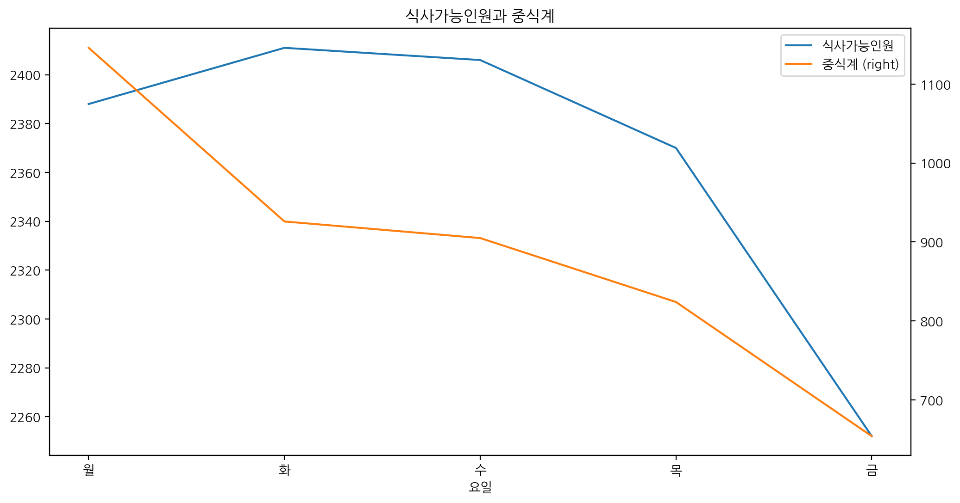
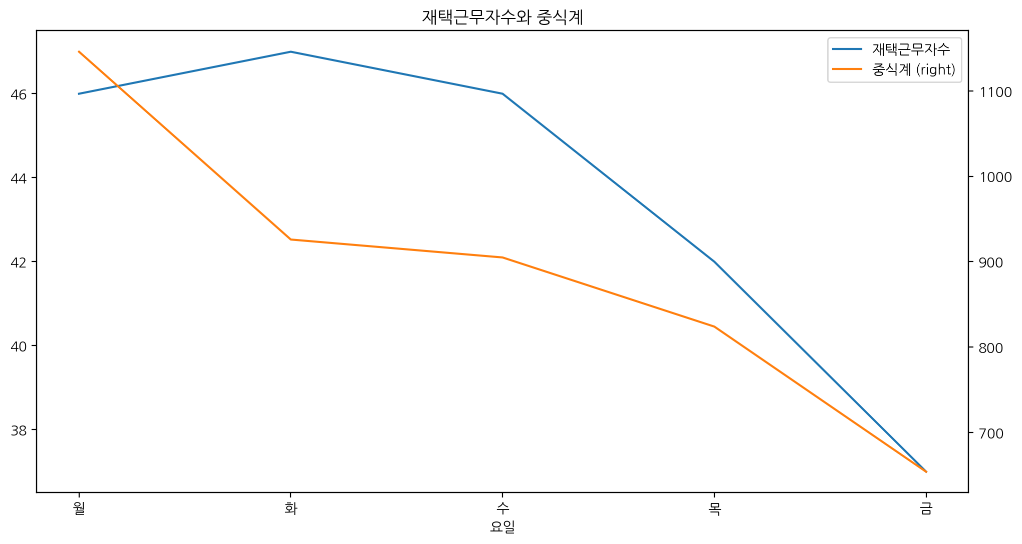
3
MID PROJECT 2
6 | 7 | 8 | 9 | 10
식사가능인원 | 야근수 | 휴가자수 | 재택근무자수 | 출장자수
인원수 관련 피처
휴가자수와 중식계
출장자수와 중식계
식사가능인원과 중식계
재택근무자수와 중식계
2023.04.06

Slide 23
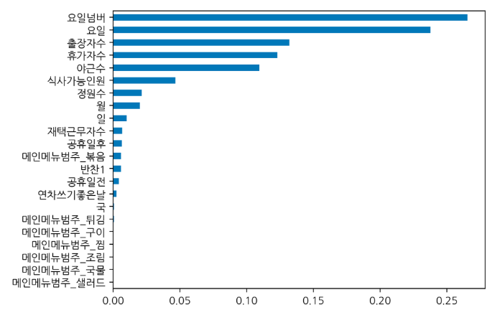


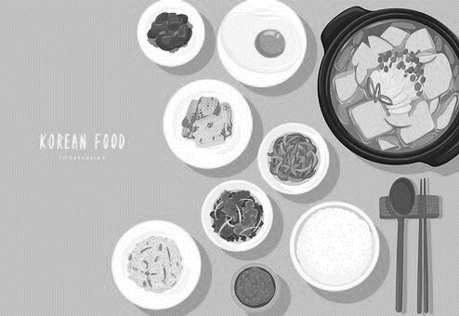
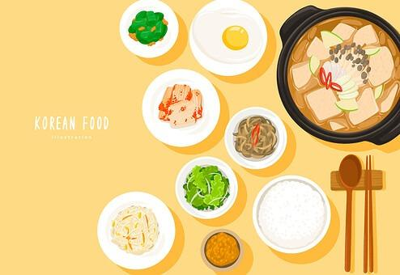
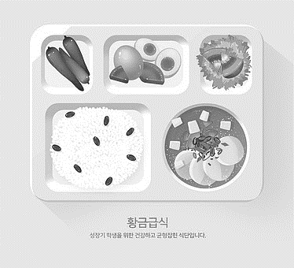
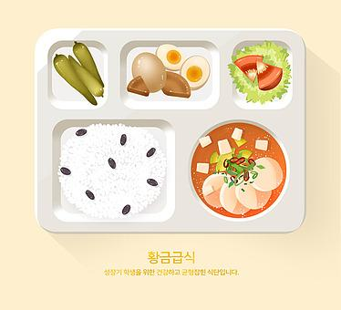
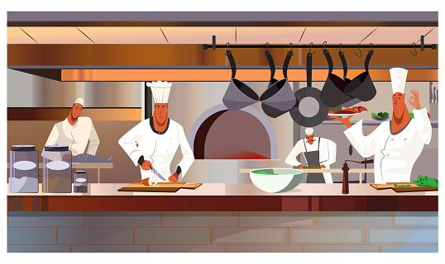
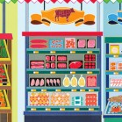
3
MID PROJECT 2
12 | 13
국 | 메인메뉴범주 _볶음
11
반찬1
메뉴 관련 피처
1) 국가별
한식, 양식, 중식, 일식, 특식
2) 메뉴별
밥, 국, 반찬1, 반찬2 …
5) 반찬 개수별
4) 조리방법별
볶음, 튀김, 구이, 조림 등
3) 재료별
닭, 소, 돼지, 오리, 해물 등
2023.04.06

Slide 24
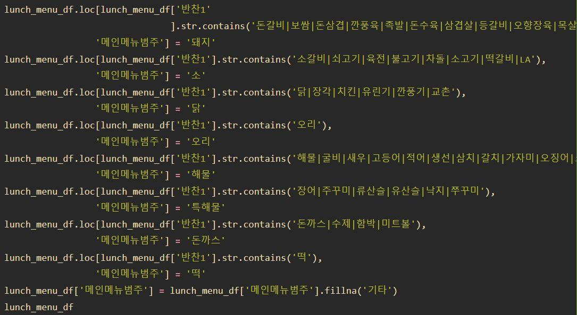
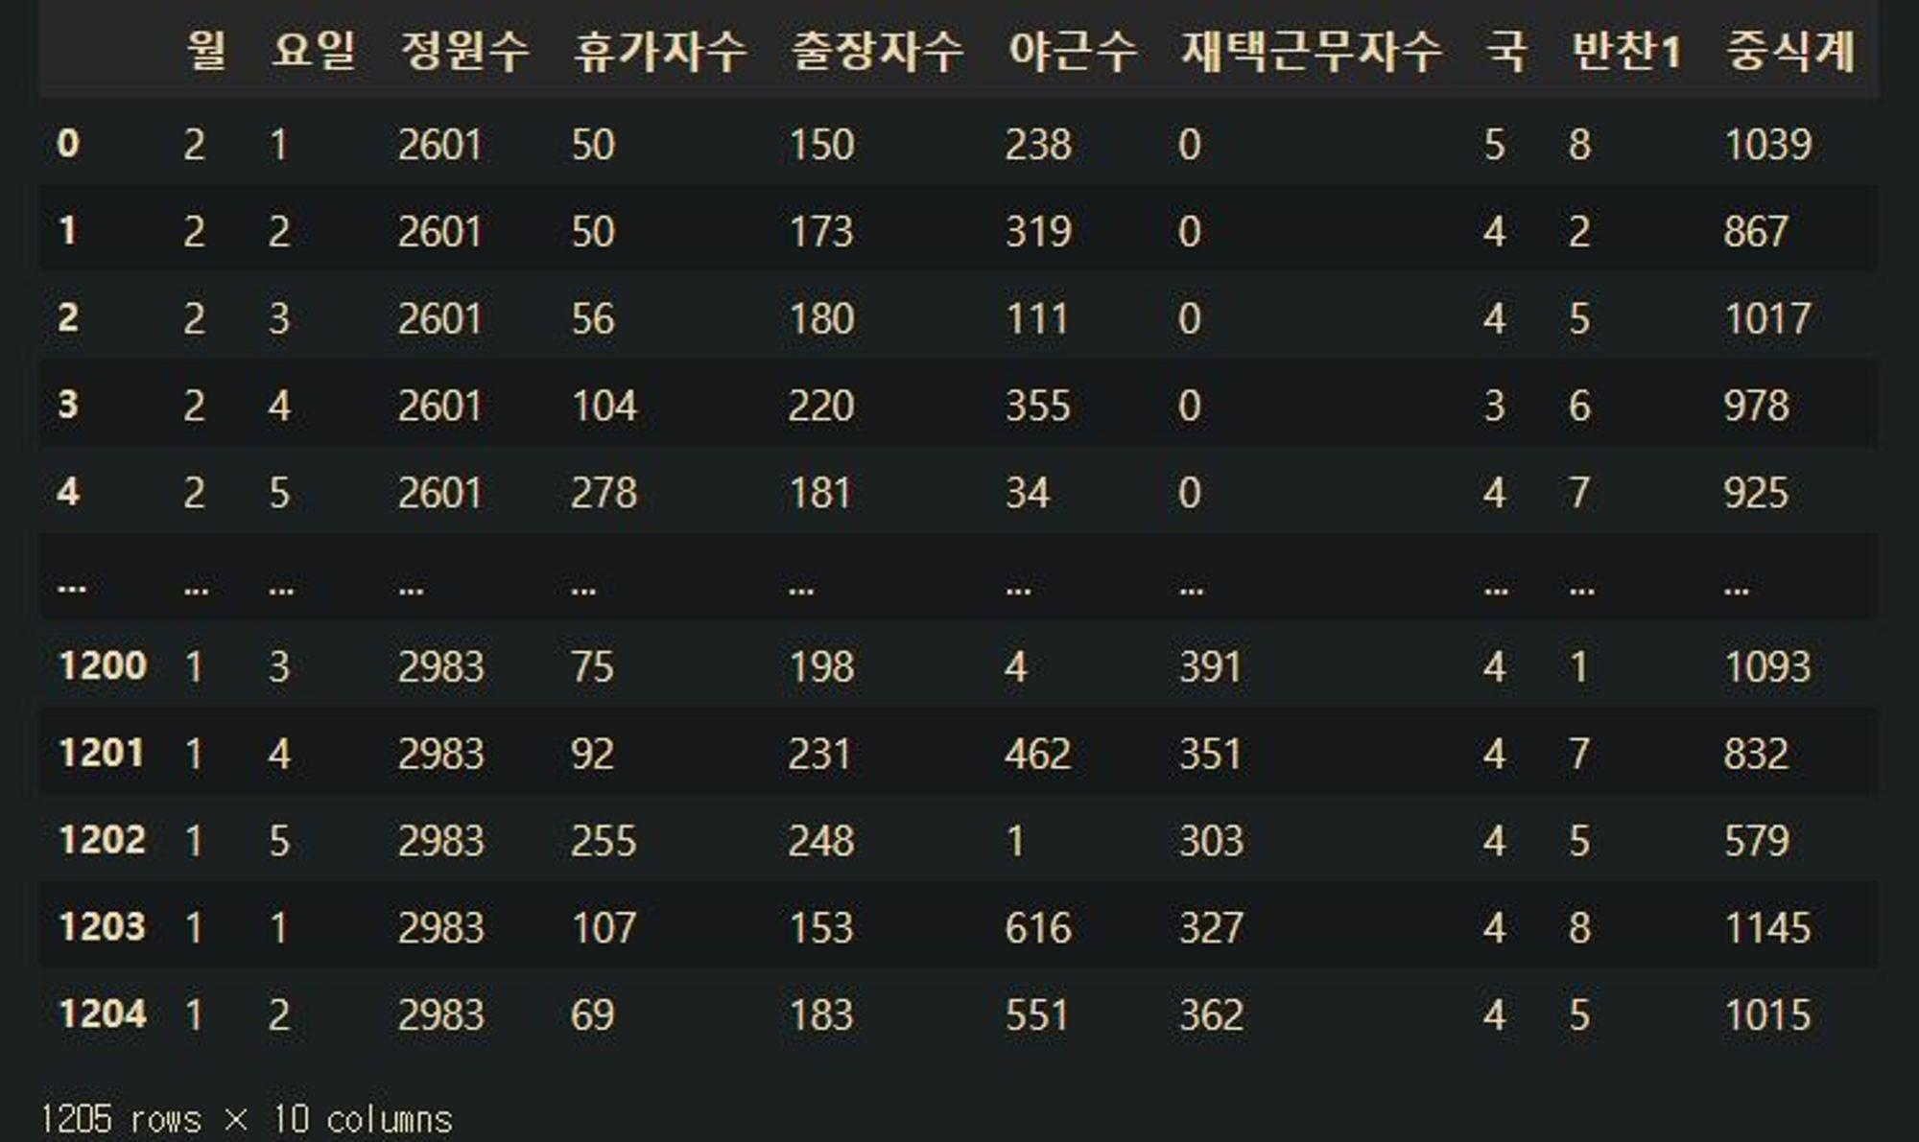
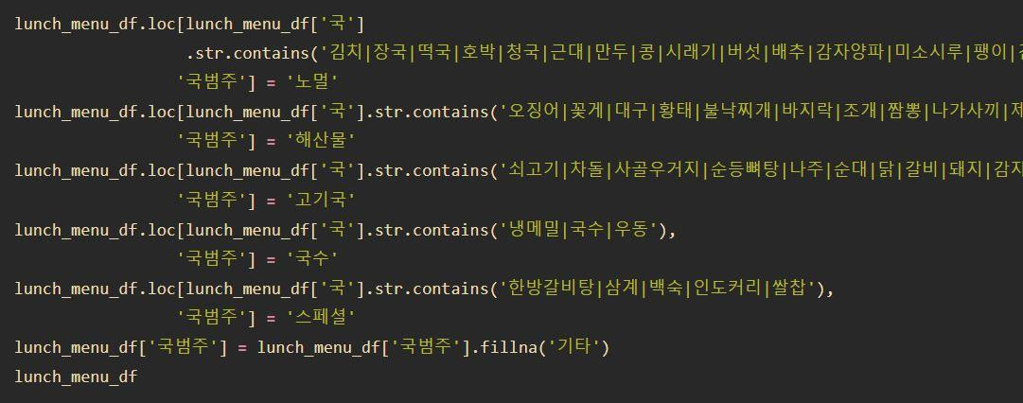
3
MID PROJECT 2
프로젝트 수행 절차
메뉴 범주화 코드 ’식재료별’
2023.04.06
Notes:
좌측 위의 이미지를 클릭하면 이전 페이지로 돌아갑니다.

Slide 25
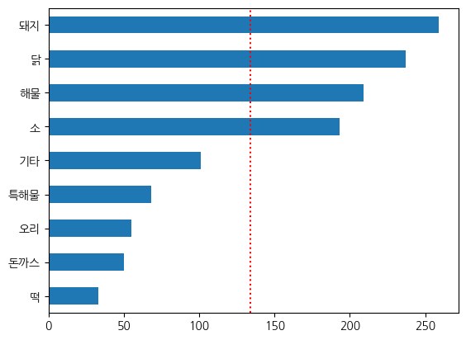
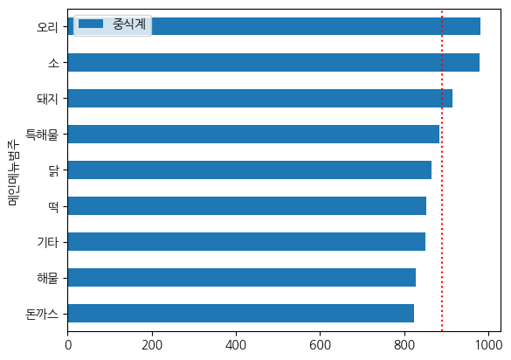
3
MID PROJECT 2
12 | 13
국 | 메인메뉴범주 _볶음
11
반찬1
메뉴 관련 피처
중식계 반찬1 재료별 빈도수 (합계)
중식계 반찬1 재료별 선호도 (평균)
빨간 선은 각 그래프의 평균치이다.
식사 선호도를 파악하는게 머신러닝 성능 향상에 도움이 될 거라 예측하였다.
2023.04.06

Slide 26
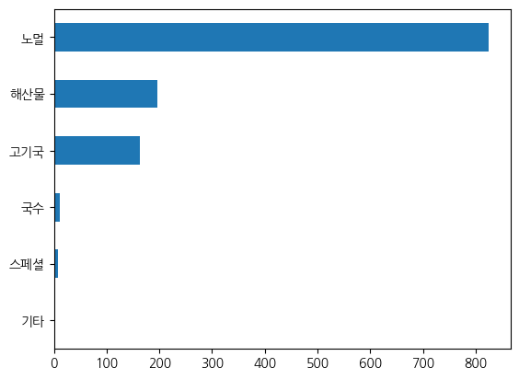
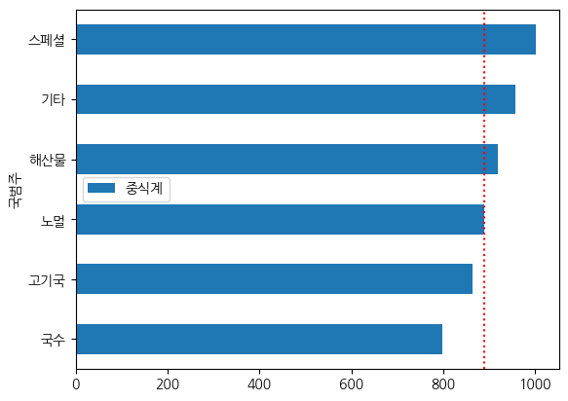
3
MID PROJECT 2
12 | 13
국 | 메인메뉴범주 _볶음
11
반찬1
메뉴 관련 피처
중식계 국 재료별 빈도수 (합계)
중식계 국 재료별 선호도 (평균)
큰 특이점을 보이지 않는 국은 ‘노멀’로 분류하였다.
스페셜은 삼계탕 메뉴이므로 식수인원이 많이 나왔고, 기타는 곤드레밥으로 1회성의 데이터이므로 어떻게 처리할 지 고려가 필요해 보였다.
국이 해산물 범주일 때 식사인원이 평균이상이었고, 노멀이 카운트도 많은 만큼 거의 평균 값과 일치하는 식수인원을 나타내었다.
2023.04.06

Slide 27
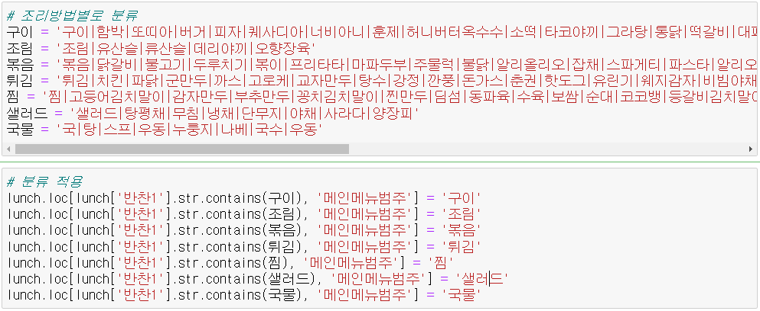
3
MID PROJECT 2
프로젝트 수행 절차
메뉴 범주화 코드 ’조리방법별’
2023.04.06
Notes:
좌측 위의 이미지를 클릭하면 이전 페이지로 돌아갑니다.

Slide 28
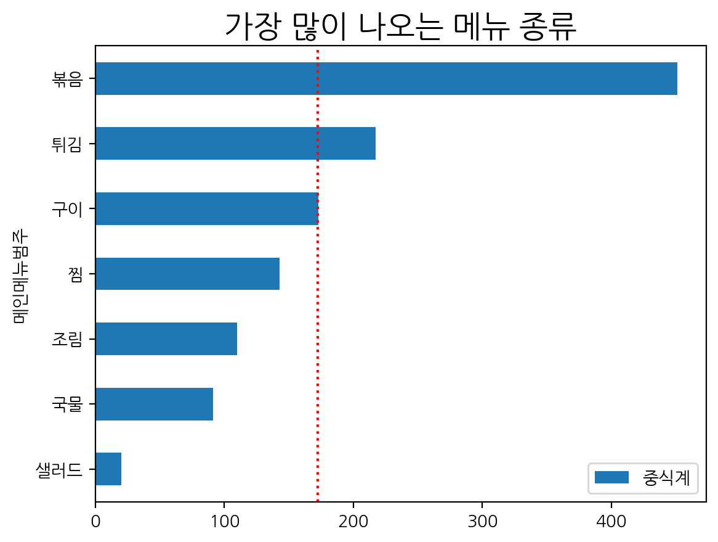
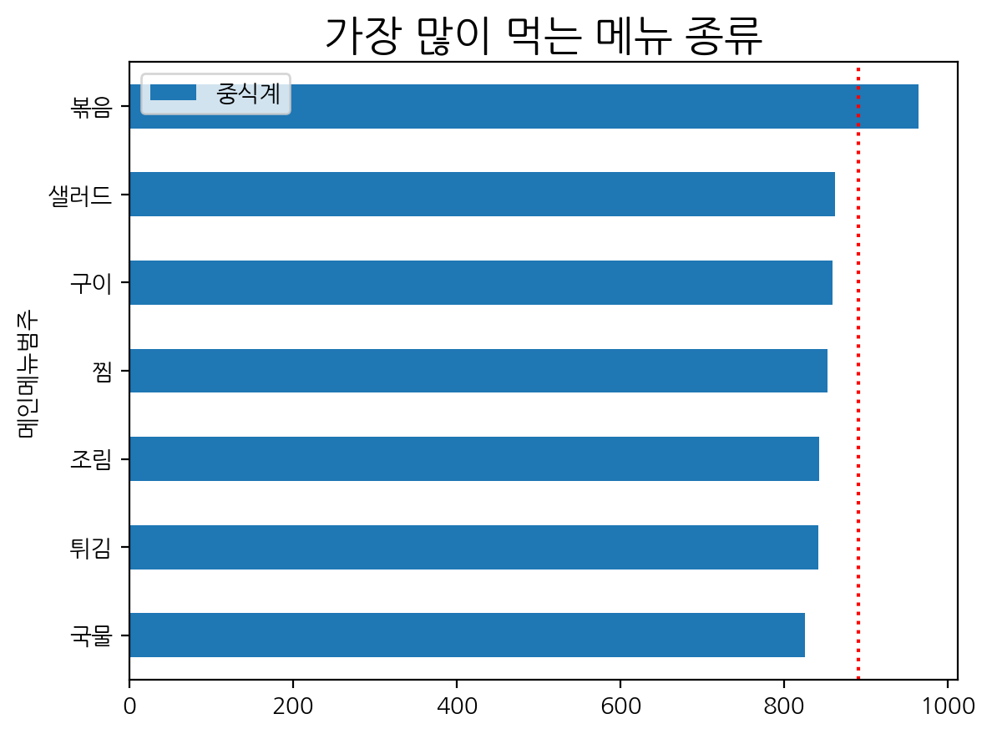
3
MID PROJECT 2
12 | 13
국 | 메인메뉴범주 _볶음
11
반찬1
메뉴 관련 피처
볶음류가 압도적으로 많이 나오지만, 중식계 식수에 조리법은 큰 영향을 미치지 못하는 것으로 보인다.
2023.04.06

Slide 29
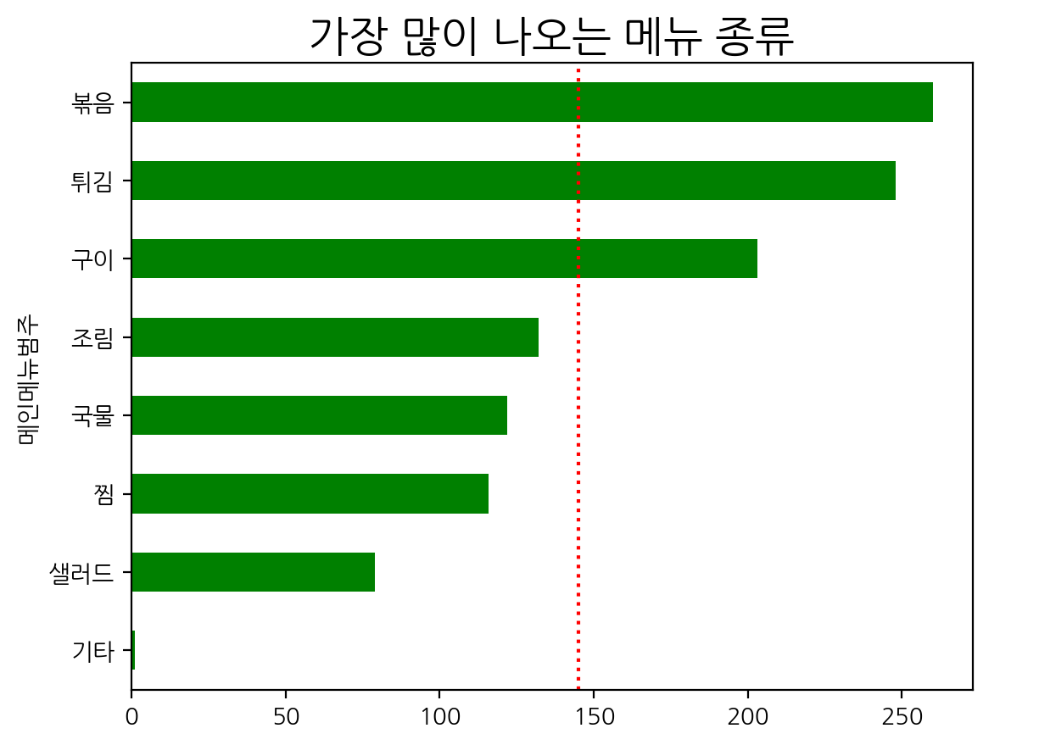
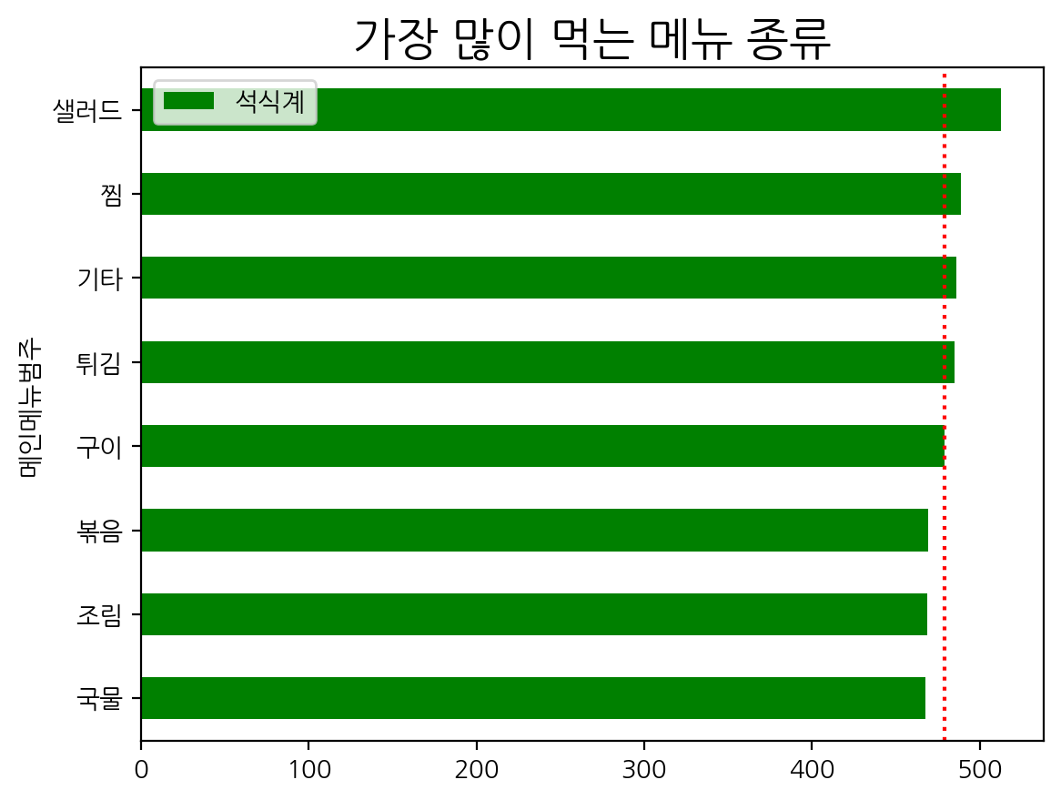

3
MID PROJECT 2
12 | 13
국 | 메인메뉴범주 _볶음
11
반찬1
메뉴 관련 피처
석식은 비교적 다양한 조리방법의 식단이 나왔으며, 중식과는 다르게 샐러드가 가장 인기가 많다.
2023.04.06

Slide 30
4
MID PROJECT
선정되지 못한 피처들
국가별 메뉴 범주화 / 반찬 개수 / 날씨 관련 피처
으쌰으쌰
4팀
1석 4조

Slide 31
4
MID PROJECT 2
메뉴 관련 피처
1) 국가별
한식, 양식, 중식, 일식, 특식
5) 반찬 개수별
2) 메뉴별
밥, 국, 반찬1, 반찬2 …
4) 조리방법별
볶음, 튀김, 구이, 조림 등
3) 재료별
닭, 소, 돼지, 오리, 해물 등
2023.04.06

Slide 32

4
MID PROJECT 2
프로젝트 수행 절차
메뉴 범주화 코드 ’국가별’
2023.04.06
Notes:
좌측 위의 이미지를 클릭하면 이전 페이지로 돌아갑니다.

Slide 33


4
MID PROJECT 2
프로젝트 수행 절차
메뉴별 선호도 EDA 국가별 메뉴 ‘중식계’ 비교하기
메뉴 관련
삼계탕(3일)
특식 선호도가 가장 높으며, 가장 편차가 심한 것은 양식이다.
2023.04.06
Notes:
한식이 가장 많이 나왔다.

Slide 34

4
MID PROJECT 2
프로젝트 수행 절차
메뉴별 선호도 EDA 국가별 메뉴 ‘석식계’ 비교하기
메뉴 관련
삼계탕(3일)
양식과 일식이 가장 인기가 많다.
2023.04.06

Slide 35

4
MID PROJECT 2
메뉴 관련
2023.04.06

Slide 36


3
MID PROJECT 2
프로젝트 수행 절차
반찬 개수와 식사인원
메뉴 관련
2023.04.06

Slide 37


3
MID PROJECT 2
프로젝트 수행 절차
반찬 개수와 식사인원
메뉴 관련
2023.04.06

Slide 38


3
MID PROJECT 2
프로젝트 수행 절차
반찬 개수와 식사인원
메뉴 관련
2023.04.06

Slide 39


3
MID PROJECT 2
프로젝트 수행 절차
반찬 개수와 식사인원
메뉴 관련
인원수 Min-Max Scaling
인원수 log1p Scaling
2023.04.06

Slide 40




3
MID PROJECT 2
프로젝트 수행 절차
날씨 관련 피처
날씨 관련
[ 폭 염 ]
[ 한 파 ]
[ 불 쾌 지 수 ]
[ 강 수 량 ]
데이터) 여름 데이터
안전 : 33℃ 미만
폭염 : 33℃ 이상
폭염경보 : 35℃ 이상
데이터) 겨울 데이터
안전 : -12℃ 초과
한파 : -12℃ 이하
한파경보 : -15℃ 이하
데이터) 여름 데이터
데이터 범주화 기준
: 상위 100일, 하위 100일의 불쾌지수의 평균
데이터) 전체 데이터
약한 비 (0) : 시간당 3mm 미만
보통 비 (1) : 시간당 15mm 미만
강한 비 (2) : 시간당 30mm미만
매우 강한 비 (3) : 시간당 30mm이상
Notes:
날씨 범주화의 기준은 기상청 자료를 참고함.

Slide 41

3
MID PROJECT 2
프로젝트 수행 절차
날씨 관련 데이터와 상관계수 확인하기
날씨 관련

Slide 42




3
MID PROJECT 2
프로젝트 수행 절차
날씨 관련 데이터와 중식계 시각화
날씨 관련
[ 폭 염 ]
[ 한 파 ]
[ 불 쾌 지 수 ]
[ 강 수 량 ]
폭염은 미세한 차이이지만 더울수록 중식계 수가 줄어듦을 확인할 수 있다.
한파의 경우, 기상청 기준으로 범주화하여 ‘한파경보‘에 해당하는 경우가 3개였다. 따라서 정확한 분석이 어려울 것으로 판단된다.
불쾌지수는 높을수록 중식계 수가 줄어들었고, 강수량은 많을 수록 중식계 수가 증가하였다.

Slide 43
3
MID PROJECT 2
프로젝트 수행 절차
날씨 관련 데이터와 석식계 시각화
날씨 관련
[ 폭 염 ]
[ 한 파 ]
[ 불 쾌 지 수 ]
[ 강 수 량 ]
그러나, 전체적으로 중식계/석식계에 큰 영향을 끼치는 피처가 아니라고 판단되었으며, test셋에 적용하기 위해서는 날씨를 예측하기 위해 시계열 예측을 사용해야 하므로 최종적으로는 제외하기로 결정하였다.

Slide 44
5
MID PROJECT
결론 및 회고
머신러닝 시행착오 / 팀원별 자기평가 /
개선점
으쌰으쌰
4팀
1석 4조

Slide 45



4
MID PROJECT 2
머신러닝 시행착오
2023.04.06

Slide 46
3
MID PROJECT 2
최종 선택 피처
[ train_lunch 데이터셋 ]
[ train_dinner 데이터셋 ]
0 | 1 | 2 | 3 | 4 | 5
월 | 일 | 요일 | 공휴일전 | 공휴일후 | 연차 쓰기 좋은 날
6 | 7 | 8 | 9 | 10 | 11
식사가능인원 | 야근수 | 휴가자수 | 재택근무자수 | 출장자수 | 반찬1
12 | 13 | 14
국 | 메인메뉴범주 _볶음 | 중식계
0 | 1 | 2 | 3 | 4 | 5
월 | 일 | 요일 | 공휴일전 | 공휴일후 | 연차 쓰기 좋은 날
6 | 7 | 8 | 9 | 10 | 11
식사가능인원 | 야근수 | 휴가자수 | 재택근무자수 | 출장자수 | 반찬1
12 | 13 | 14
국 | 메인메뉴범주 _볶음 | 석식계
2023.04.06

Slide 47
4
MID PROJECT 2
머신러닝 결과 최종 피처
모델명 | 피쳐 | train_lunch 파라미터 | train_dinner 파라미터 | public | private
catboost | 최종피처 | 'learning_rate': 0.035743, 'loss_function': 'RMSE’, 'subsample': 0.719163, 'max_depth': 4, 'n_estimators': 539, 'colsample_bylevel': 0.65762, 'reg_lambda': 74.378856 | 'learning_rate': 0.1335167628101091, 'loss_function': 'RMSE’, 'subsample': 0.5587791418211517, 'max_depth': 3, 'n_estimators': 345, 'colsample_bylevel': 0.9510656252991059, 'reg_lambda': 8.885771302364363 | 84.5916149757 | 120.4436
랜덤포레스트 | 최종 피처 | 최적 하이퍼 파라미터: {'max_depth': 21, 'max_features': 5, 'min_samples_leaf': 2, 'min_samples_split': 5, 'n_estimators': 300} Lunch_MAE: 72.193 | 최적 하이퍼 파라미터: {'max_depth': 17, 'max_features': 5, 'min_samples_leaf': 2, 'min_samples_split': 4, 'n_estimators': 100} Dinner_MAE: 45.685 | 82.7887349102 | 124.4969
catboost | 최종 피처 | n_estimators: 590 learning_rate: 0.02 | n_estimators: 530 learning_rate: 0.04 | 95.9666666667 | 128.0286
2023.04.06

Slide 48
4
MID PROJECT 2
머신러닝 결과 그 외
모델명 | 피쳐 | train_lunch 파라미터 | train_dinner 파라미터 | public | private
catboost(중식) 랜덤포레스트(석식) | '월','일','출장자수','야근수','식사가능인원','공휴일전','공휴일후','연차쓰기좋은날’ | CatBoost 사용, 파라미터 x | 랜덤포레스트 사용, n_estimators=1000, max_features=0.95 | 68.87634 | 129.1456
catboost | 식사가능인원 추가 후, 피쳐 중요도 확인해서 5 미만의 피쳐는 제거 후 다시 학습 ---------점심--------- '월', '요일넘버', '식사가능인원', '휴가자수', '출장자수', '야근수’ ---------저녁--------- '연', '월', '일', '식사가능인원', '휴가자수', '출장자수', '야근수' | n_estimators: 250 learning_rate: 0.36 | n_estimators: 250 learning_rate: 0.27 | 71.43333 | 126.7429
auto gluon | 월, 요일, 공휴일전, 공휴일후, 정원수, 식사인원수, 야근수 | problem_type='regression’, eval_metric='mean_absolute_error’ | problem_type='regression’, eval_metric=‘ mean_absolute_error’ | 84.29615 | 119.4641
2023.04.06

Slide 49
5
MID PROJECT 2
팀원별 자기평가
김 성 우
김 조 은
김 준 호
만족도 ★★★☆☆
완성도 ★★★☆☆
성장률 ★★★★☆
만족도 ★★★★☆
완성도 ★★★☆☆
성장률 ★★★★☆
만족도 ★★★★★
완성도 ★★★☆☆
성장률 ★★★★★
김 현 아
김 희 묵
정 지 원
만족도 ★★★★☆
완성도 ★★★☆☆
성장률 ★★★★☆
만족도 ★★★☆☆
완성도 ★★☆☆☆
성장률 ★★★☆☆
만족도 ★★★☆☆
완성도 ★★★☆☆
성장률 ★★★★★
2023.04.06

Slide 50

5
MID PROJECT 2
개선점
2023.04.06

Slide 51
MID PROJECT 2
THE END
감사합니다
으쌰으쌰 4조 (1석 4조)
2023.04.06

